Slide 1
INSTALASI TENAGA LISTRIK
Tri Ongko Priyono
NIDN: 0315106002

Slide 2
Tujuan:
Mempelajari Peralatan-peralatan pada pusat tenaga listrik
Materi:
Generator,
Transformator,
Sistem hubung rangkaian utama dan pemakaian sendiri,
Sistem kontrol,
Panel hubung, Lemari hubung,
Circuit Breaker,
Disconnecting Switch,
Earthing switch,
Load Break Switch ,
Lightning arrester dan
Koordinasi isolasi

Slide 3
L. Baptidanov, L and Tarasov, V “ Power station and substation”, Moscow, Peace Publisher, Moscow
Sunil S Rao, “Switchgear and Protections”, New
Delhi, Khana Publisher
Arismunandar, A dan Kuwahara, S, “Teknik Tenaga Listrik I”, Jakarta, Pradnya Paramita

Slide 4
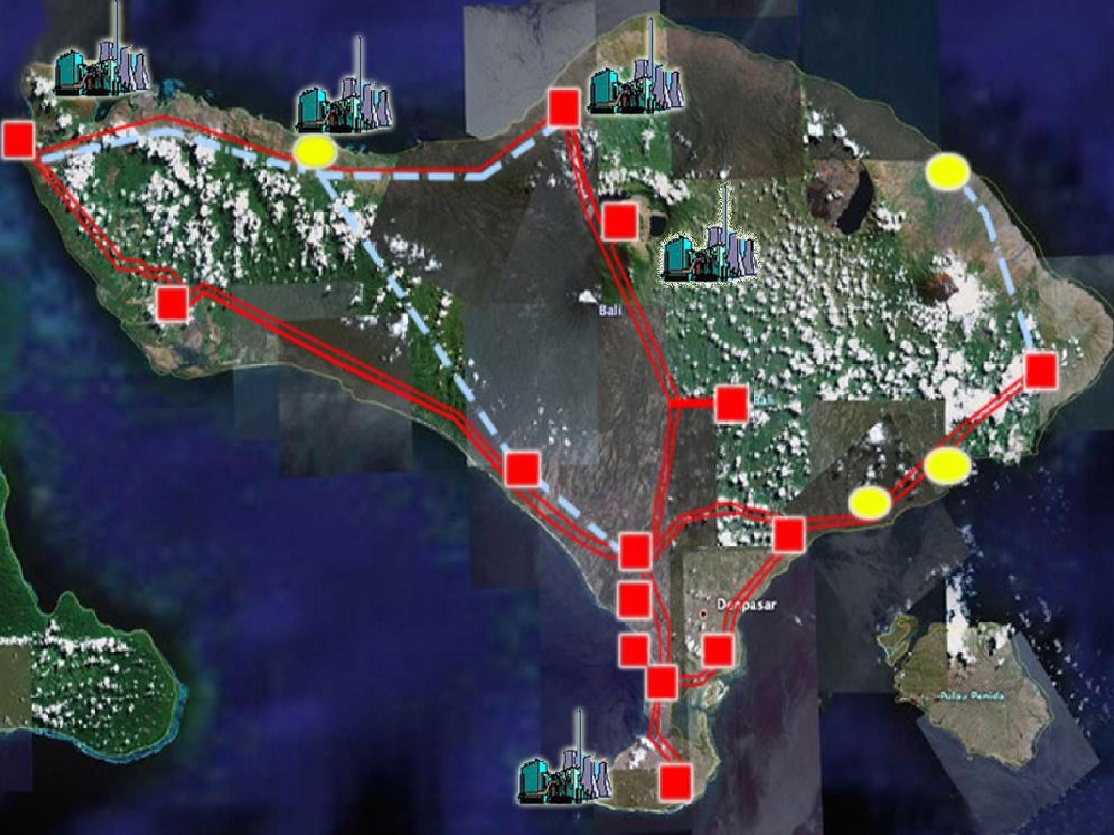
PLTG GILIMANUK
PLTG PEMARON 2 X 48 MW
PLTU CELUKAN
BAWANG
130 MW
2010-2011
80 MW
3 X 130 MW
GI
GILIMANUK
KUBU
GI
PEMARON
GI
PLTP BEDUGUL (RENCANA)
BATURITI
KABEL LAUT
+10 MW
200 MW
GI NEGARA
GI
PAYANGAN
GI
AMLAPURA
GI
ANTOSARI
MANGGIS
Power Available 548
MW
Peak Load 493,2 MW
Peak load per march 2010 535 MW
GI GIANYAR
GI KAPAL
GUNAKSA
GI PDG SAMBIAN
GI SANUR
GI PEMECUTAN
ALTERNATIF PLTU BALI TIMUR 2013-
PLTG/ PLTD
PE _{152 MW}RAN
SANGGA
GI PESANGGARAN
2014
2 X 100 MW
GI NUSA DUA

Slide 5
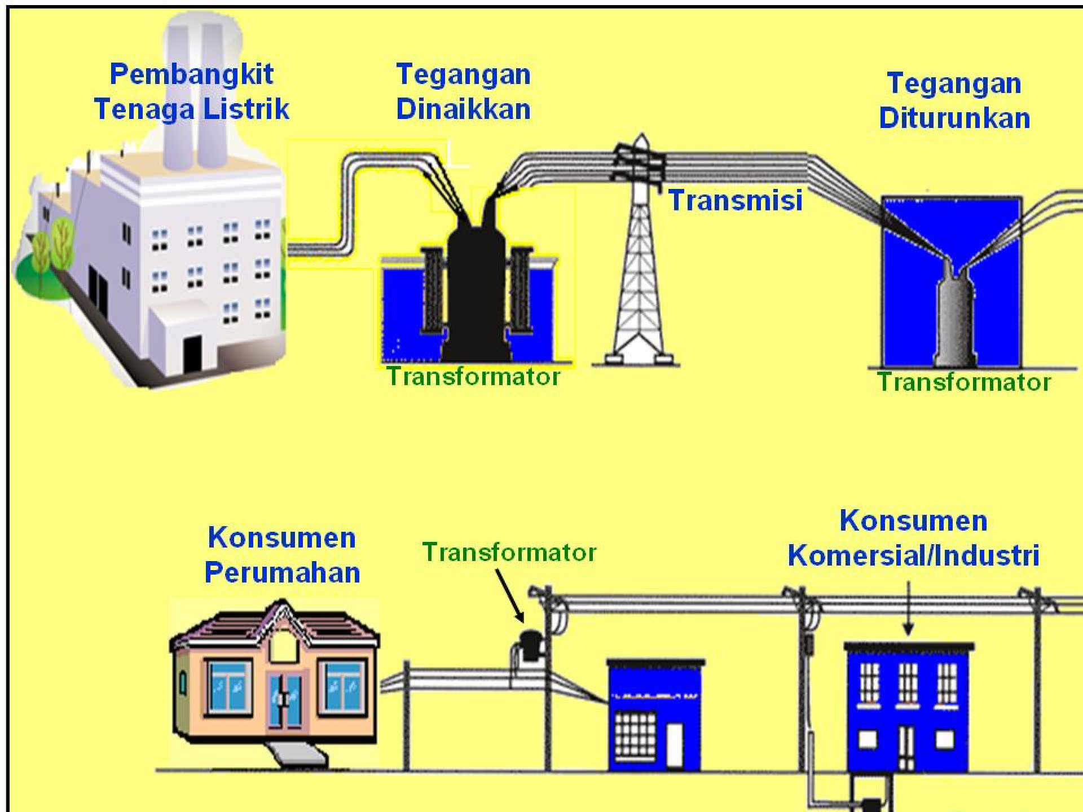

Slide 6
Macam-macam Generator
Singkron
I.
Generator singkron dapat diklasifikasikan
dalam beberapa macam antara lain :
Menurut Letak Kutub.
A. Generator Singkron Kutub Luar
Kutub-kutub (belitan medan) terletak pada stator , sedangkan belitan sebagai pembangkit tenaga listriknya terletak pada rotor , dimana tenaga listrik disalurkan keluar melalui cincin-cincin geser dan sikat. Sehingga pada generator jenis ini belitan yang berputar dan kutub magnit yang diam , seperti yang terlihat pada gambar 1.

Slide 7
U
Kutub (Pada S
Gambar 1 : Konstruksi sederhana generator singkron kutub luar

Slide 8
B. Generator Singkron Kutub Dalam
Pada generator jenis ini kutub yang berputar, sedangkan belitan dimana tenaga listrik dibangkitkan tidak bergerak.
Kutub-kutub dipasang pada poros dan berputar dalam sebuah belitan. Kutub dipasang pada rotor sedangkan belitan pada stator. Perbedaan prinsip
kontruksi ini dengan konstruksi mesin kutub diluar adalah bahwa pada mesin ini tegangan dan arus tidak diambil melalui cincin geser dan sikat, melainkan langsung dari belitan yang tidak berputar. Hal ini penting untuk rating daya yang besar dengan tegangan yang cukup tinggi dan arus yang besar. Sedangkan daya untuk kutub-
kutub medan tetap disalurkan melalui cincin geser dan sikat, tetapi daya ini relatif kecil.

Slide 9
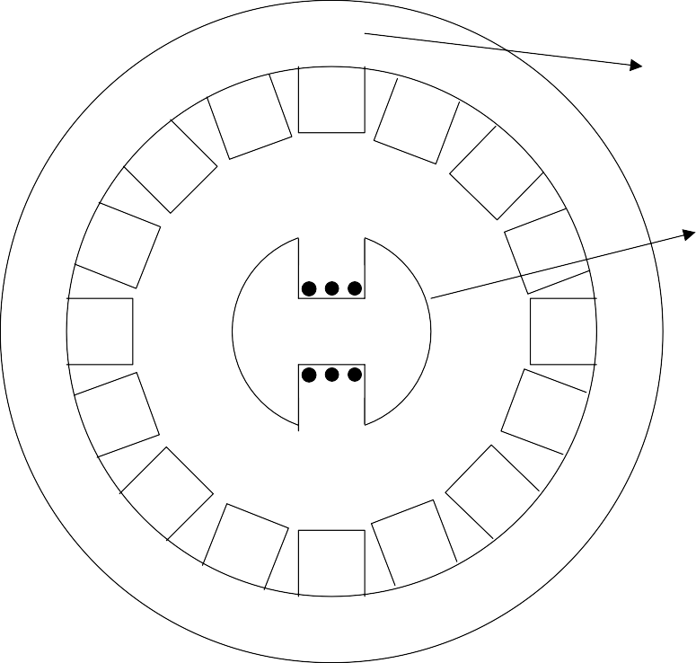
Belitan (Pada Stator)
Kutub Berputar (Pada Rotor)
U
S
Gambar 2 : Konstruksi sederhana generator
singkron kutub dalam

Slide 10
Keuntungan generator singkron kutub dalam
dibandingkan dengan kutub luar adalah :
1. Karena kumparan jangkarnya (belitan tenaganya) terletak di stator maka arus beban
dapat langsung dialirkan dari terminal langsung ke rangkaian beban tanpa melalui cincin-cincin geser.
stator
harus
Pengisolasian kumparan stator untuk tegangan
tinggi dapat dengan mudah dilakukan.
Pemberian arus medan melalui cincin geser dan sikat kumparan medan di rotor mudah dilakukan. Karena arus medan tidak begitu besar dan tegangan rendah dibandingkan dengan arus dan tegangan yang dihasilkan oleh kumparan jangkar.

Slide 11
Menurut Cara Pemberian Arus Medan.
Tanpa sikat (Brushless Generator)
Pada generator ini tidak terdapat cincin geser dan sikat, arus medan diperoleh dari sebuah kumparan di rotor melalui penyearahan arus yang juga terletak di rotor, arus searah (DC) dialirkan ke kumparan medan.
Dengan melalui cincin geser dan sikat
Arus medan diambilkan dari luar, melalui cincin geser dan sikat medan dialirkan ke kumparan medan yang terletak di rotor.

Slide 12
3. Menurut Bentuk Penampang Melintang
Rotor
Menurut bentuk penampang melintang rotor (inti kutubnya), maka generator singkron kutub dalam dibagi menjadi :
A. Generator singkron kutub menonjol (salient Pole Generator)
Generator ini digunakan pada putaran rendah, karena bentuk kutubnya dan penempatan kumparan medannya tidak memungkinkan
mendapat gaya sentrifugal yang tinggi. Umumnya jumlah kutubnya banyak, dan ciri khusus generator ini adalah diameternya lebih lebar dibandingkan dengan panjang badannya yang relatif pendek.

Slide 13
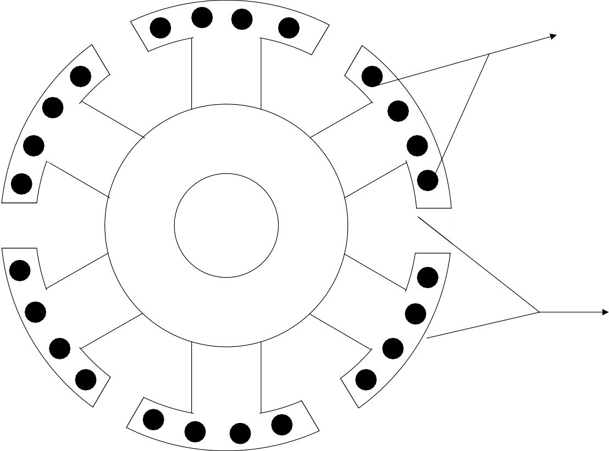
Bars of Damping Winding
Salient Poles
Gambar 3 : Rotor Generator Singkron Kutub Menonjol

Slide 14
B. Generator singkron kutub silindris (non Salient Pole Generator)
Bentuk rotornya silindris, jumlah kutubnya
2 atau 4 buah, dipakai pada putaran tinggi yaitu 1800 atau 3600 rpm untuk frekuensi generator 60 Hz, dan 1500 atau 3000 rpm untuk frekuensi generator 50 Hz. Pemakaian generator ini sebagai turbo generator, misalnya pada pusat listrik tenaga uap.

Slide 15
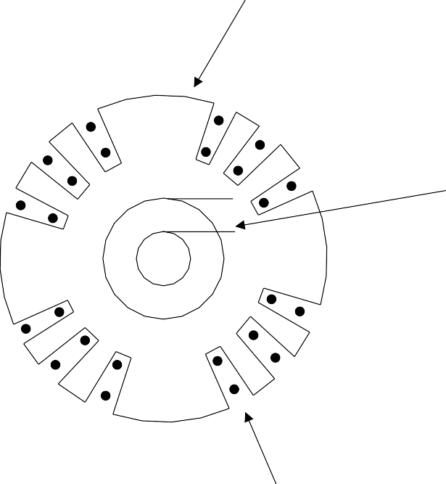
Non Salient Pole
S
+
DC Supply
-
N
N
S
Field Windings
Gambar 4: Rotor Singkron Kutub Silindris
Menurut Jumlah Fasanya
Generator singkron satu fasa.
Generator singkron tiga fasa.

Slide 16
Penguatan Generator
II. Penguatan Generator
Pada pusat-pusat pembangkit listrik yang modern, medan magnit (kumparan rotor) dari masing-masing generator singkron disupplai oleh generator arus searah (Exciter).

Slide 17
Generator arus searah dapat dihubungkan langsung ada proses generator utama atau diputar oleh mesin lain yang terpisah tergantung pada:
Putaran generator utama
Kemampuan penguatan
Bekerjanya sistem kontrol
Exciter pada umumnya dari mesin arus searah dengan kumparan penguat shunt, dengan rating 0.3- 1% atau lebih besar dari output generator utama.

Slide 18
Keterangan gambar :
Kumparan stator
Kumparan rotor
-
Exciter
Kumparan medan Exciter
1
3
+
5. Reostat
4
5
A
2
V
Gambar 5: Rangkaian dasar penguatan generator
singkron tiga phasa

Slide 19
Arus medan exciter diatur oleh reostat sehingga tegangan exciter berubah-ubah sesuai yang dikehendaki, dengan berubah-ubahnya tegangan exciter maka supplai DC ke kumparan rotor generator utama juga akan berubah.

Slide 20
daya arus bolak-balik yang dibangkitkan dipergunakan untuk
Generator arus bolak-balik dengan penguatan dimana sebagian
penguatan.
AVR
G
Gambar 6: Generator bolak-balik (AC) dengan
penguatan sendiri

Slide 21
Generator arus bolak-balik tanpa sikat
Arus bolak-balik dari generator yang dipergunakan sebagai penguatan disearahkan dengan penyearah (atau rectifier) pada rotor generator utama, langsung dialirkan pada kumparan medan generator utama (tanpa menggunakan sikat-sikat).
AVR
G
G_{E}
Gambar 7 : Generator Singkron Tanpa Sikat

Slide 22
Tegangan AC yang dihasilkan dari rotor exciter disearahkan oleh diode yang berputar pada poros untuk penguatan kutub rotor generator utama melalui penghantar yang dipasang pada poros. Kumparan rotor exciter dan kumparan dari rotor generator utama semuanya terdapat pada satu poros, sebab itu tidak diperlukan lagi sikat (brush), komutator dan cincin geser (lihat gambar 8).

Slide 23
Rotary Rectifier
Kumparan Medan Generator Utama
Kumparan Exciter
Silikon Diode
Gambar 8 : Rangkaian penguatan
tanpa sikat

Slide 24
Keuntungan
Keuntungan Sistem tanpa sikat
Kecepatan yang tinggi pada waktu berputar
Berkurangnya masalah atau kejadian seperti pada
penguatan yang memakai sikat
3. Tidak timbul debu atau
serbuk
yang
arang dan
mengurangi gangguan
turunnya tahanan isolasi
menyebabkan
4. Memperkecil tahanan shunt, saklar utama,
penguatan untuk generator kebutuhan kawat penghantar generator utama
dan mengurangi antara exciter dan

Slide 25
Keamanan:
Keamanan bertambah dan dalam kelangsungan (operasi mesin) terjamin, karena tidak perlu mengganti-ganti sikat lagi pada waktu mesin berbeban.
Biaya perawatan rendah
Biaya perawatan turun karena sikat, komutator dan cincin geser tidak perlu perawatan yang khusus.

Slide 26
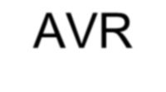
AVR
(Automatic Voltage Regulator)
III.
Pengaturan Tegangan Otomatis (AVR)
* Menurut cara kerja dari Automatic Voltage Regulator
di bagi menjadi 2 yaitu :
Jenis kontinyu (Continuous duty)
Jenis terputus (Intermitten duty)
Sedang fungsi dari AVR adalah :
Dipakai untuk mengatur tegangan dalam batas variasi yang kecil
Tidak untuk harga tertentu
Dipakai untuk mengatur tegangan dalam batas tertentu
Batas toleransi tertentu
Menstabilkan tegangan

Slide 27
Prinsip kerja dari AVR
Mengatur arus penguatan (excitacy) pada exciter. Apabila tegangan output generator di bawah tegangan nominal tegangan generator, maka AVR akan memperbesar arus penguatan (excitacy) pada exciter.
Apabila tegangan output Generator melebihi tegangan nominal generator maka AVR akan mengurangi arus penguatan (excitacy) pada exciter.
Perubahan tegangan output Generator akan dapat distabilkan oleh AVR secara otomatis dikarenakan dilengkapi dengan peralatan seperti alat yang digunakan untuk pembatasan penguat minimum ataupun maximum yang bekerja secara otomatis.

Slide 28
Pada masa sekarang ini yang paling banyak digunakan adalah AVR jenis kontinyu karena biasanya AVR digunakan untuk menstabilkan tegangan dengan waktu yang relatif lama. AVR jenis kontinyu dibagi beberapa jenis yaitu :
Jenis tanpa kontak
Dapat bekerja kontinyu tanpa menggunakan
kontak (mekanis) atau operasi mekanisnya dilakukan dengan menggunakan penguatan magnetis (magnetic amplifier), penguat berputar (rotating amplifier), tabung elektronis atau semi konduktor.
Jenis yang menggunakan tahanan secara langsung
Disini tahanan yang terpasang dalam rangkaian medan dari penguat atau exciter (medan) diatur langsung oleh isyarat kontrol.

Slide 29
Jenis yang tidak menggunakan tahanan langsung
Tahanan yang dipasang pada rangkaian medan diatur dengan perantaraan motor pengatur atau suatu mekanis hidrolik.
Jenis Vibrasi
Menggunakan kontaktor untuk mengatur tegangan pada rata-rata yang konstan dengan menghubungkan atau memutuskan (on-off operation) sebagian atau seluruh tahanan yang terhubung pada rangkaian medan.

Slide 30
Fungsi dari penggunaan AVR pada generator singkron yang tersambung pada sistem tenaga adalah:
Mengatur agar tegangan pada normal tetap konstan
Mengatur besarnya daya kapasitif
keadaan kerja
Mempertinggi kapasitas pemuat (charging capacity) saluran transmisi tanpa beban dengan mengkontrol exsitasi sendiri
Menekan kenaikan tegangan pada pembuangan beban
Menaikkan batas daya stabilitas peralihan

Slide 31
Jatuh tegangan pada sumber tegangan akibat gangguan satu atau dua phasa terhubung singkat ke tanah besarnya 20-40%. Jatuh tegangan ini terlalu besar sehingga AVR akan bekerja efektif sekali. Namun jika respon penguat lebih besar dari 1.5 maka batas daya stabilitas peralihan tidak dapat dinaikkan karena adanya gejala kejenuhan. Karena variasi tegangan cukup lama, AVR hampir tidak mempengaruhi stabilitas keadaan tetap. Namun, stabilitas tetap naik bila respon penguat naik.

Slide 32
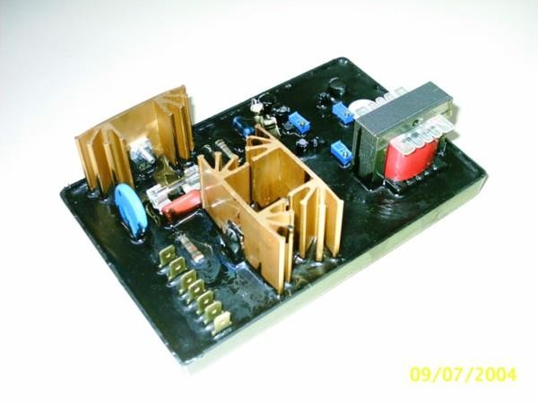
Gambar 8 : AVR SA10a Design by Microelectronics

Slide 33
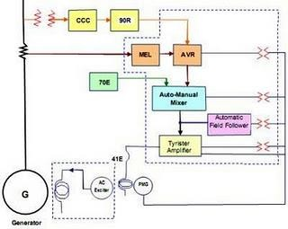
Diagram sistem eksitasi.

Slide 34
ANALISA SISTEM PENGAMAN GENERATOR
PENGAMAN GENERATOR
GANGGUAN DARI
GANGGUAN DARI
DALAM
LUAR
 | Satu Fasa ketanah Antar fasa | PETIR DLL
 | 3. Pemanasan
 | Sist penguatan medan H.S Sirkit Rotor

Slide 35
GANGGUAN GENERATOR
Gangguan Generator relatif jarang terjadi karena:
Instalasi Listrik tidak terbuka terhadap lingkungan, terlindung terhadap petir dan tanaman.
Ada Transformator Blok dengan hubungan Wye-Delta, sehingga mencegah arus (gangguan) urutan nol dari Saluran
Transmisi masuk ke Generator.
Instalasi Listrik dari Generator ke Rel umumnya memakai Cable Duct yang kemungkinannya mengalami gangguan kecil.
Tripnya PMT Generator sebagian besar (lebih dari 50%) disebabkan oleh gangguan mesin penggerak generator.

Slide 36
Proteksi Generator
Generator merupakan sumber energi listrik didalam sistem tenaga listrik, maka perlu diproteksi dari semua gangguan
jangan sampai mengalami kerusakan karena kerusakan generator akan sangat mengganggu penyediaan tenaga listrik.
Dari segi selektifitas pengamanan sistem diharapkan agar PMT generator tidak mudah trip terhadap gangguan dalam sistem, karena lepasnya generator dari sistem akan mempersulit jalannya oprasi sistem tenaga listrik.

Slide 37
Generator dengan Mesin penggerak dan Medan
Penguat
Generator 3 fase
Kesistem
Mesin Penggerak
PMT
Generator
PMT Medan Penguat
Sistem Penguat
PMT generator hanya boleh bekerja apabila ada gangguan yang tepat ada didepan generator didalam generator atau pada nesin penggerak generator

Slide 38
Proteksi generator terhadap gangguan luar
Penyebab gangguan utama dalam sistem adalah petir, yang sering disambar petir adalah saluran udara transmisi dan saluran distribusi
Untuk menghadapi ganggaun diluar pusat listrik, maka PMT yang dipasang dari saluran dilengkapi dengan relay-relay
Untuk gangguan di rel yang langsung berhubungan dengan generator, maka relay arus lebih
merupakan pengaman utama. Tetapi bila ada pengaman rel difrensial, maka relay arus lebih merupakan pengaman back-up

Slide 39
Proteksi generator terhadap gangguan dalam
A. Hubung singkat antara fasa
Gangguan ini terjadi bila isolasi antar fasa rusak bisa terjadi dalam stator generator maupun diluar stator generator.
Untuk melindungi generator dari gangguan ini dipakai relay difrensial yang segera men-trip PMT generator, PMT arus medan penguat dan memberhentikan mesin penggerak
generator.
Hal ini diperlukan untuk menghentikan sama sekali GGL yang
dibangkitkan dalam stator generator, sehingga hubung
singkat antar fasa dapat segera berhenti

Slide 40
Prinsip relay difrensial
Relay difrensial tidak dapat menghindarkan terjadinya gannguan hubung singkat antar fasa, tetapi hanya dapat mendeteksi dan kemudian memberhentikan hubung singkat antar fasa yang terjadi, untuk menghindarkan kerusakan generator yang lebih besar

Slide 41
B. Hubung singkat fasa ke tanah
Gangguan ini tidak dapat dideteksi oleh relay difrensial bila titik netral generator tidak ditanahkan. Maka ada relay hubung tanah untuk melindungi generator terhadap gangguan hubung singkat fasa ke tanah
Pada gambar berikutnya diperlihatkan pengaman generator terhadap gangguan hubung tanah yang titik netralnya tidak ditanahkan sehingga perlu dipasang transformator tegangan dan yang titik netralnya ditanahkan dengan melewati tahanan

Slide 42
Ground Fault Reley
Keterangan :
(a) Gambar relay hubung tanah (GF) yang titik netral dari generator tidak ditanahkan dengan pemasangan transformator
tegangan
(b) Gambar relay hubung tanah (GF) yang titik netral dari
generator ditanahkan melalui tahanan (R).

Slide 43
Untuk pengaman generator yang ttitk netralnya tidak ditanahkan perlu dipasang transformator tegangan yang berfungsi mendeteksi kenaikan tegangan titik netral terhadap tanah dan selanjutnya akan menyebabkan relay hubung tanah (GF) bekerja
Tegangan titik netral terhadap tanah akan naik bila ada gangguan hubung tanah dan selanjutnya akan menyebabkan relay (GF) bekerja.

Slide 44
C. Suhu tinggi
Hal ini bisa terjadi pada stator atau pada bantalan generator, yang menyebabkan kenaikan suhu tersebut karena pembebanan lebih pada generator yang terlalu lama, ventilasi yang kurang sempurna atau karena banyak kotoran yang menempel pada isolasi lilitan stator sehingga menghambat pelepasan panas lilitan stator.
Aliran minyak pelumas yang kurang baik juga bisa menyebabkan suhu yang tinggi.
Untuk mengamankan generator terhadap masalah suhu yang tinggi, dipakai relay suhu yang pada tahap pertama membunyikan alarm dan pada tahap berikutnya men-trip PMT generator.

Slide 45
D. Penguatan hilang
Bila terjadi gangguan pada rangkaian arus penguat, sehingga medan penguat generator menjadi lemah atau hilang, maka generator mengalami kondisi “out of step” atau lepas dari sinkronisasinya dengan sistem dan dapat menimbulkan gangguan dalam sistem khususnya
Pada generator yang mempunyai daya relatif besar disediakan Loss of Field relay untuk mencegah terjadinya situasi out of step tersebut dengan jalan men-trip PMT generator bila arus penguat hilang atau menjadi terlalu lemah karena ada gangguan pada sirkit arus penguat

Slide 46
E. Hubung singkat dalam sirkit rotor
Pada gangguan ini generator akan mengalami Loss of Field relay dan juga sirkit rotor dan rotor generator dapat mengalami kerusakan
Unutk mencegah kerusakan ini dipakai relay arus lebih atau sekering lebur dalam sirkit rotor
Jika salah satu kutub (+ atau -) mengalami hubung tanah, maka hal ini dapat menimbulkan distorsi dalam medan magnit penguat sehingga timbul getaran yang berlebihan
Untuk melindungi gangguan ini, maka generator yang besar dipasang relay pengaman terhadap rotor hubung singkat.

Slide 47
PROTEKSI GENERATOR TERHADAP GANGGUAN
MESIN PENGGERAK
Bila tekanan minyak pada mesin penggerak terlalu rendah, maka mesin penggerak tersebut perlu dihentikan karena dapat minimbulkan kerusakan bantalan.
Untuk menghindarkan tetap berputarnya generator
sebagai akibat daya balik yang merubah generator menjadi
motor, maka PMT generator perlu di trip.
Trip dari PMT generator karena tekanan minyak pelumas
yang terlalu rendah atau karena suhu air pendingin yang terlalu tinggi maka dipakai oleh relay mekanik.
Sehingga pada generator dengan daya terpasang diatas nilai tertentu yang digerakkan turbin uap, turbin gas atau turbin
air, maka dipakai relay daya balik.
Daya balik terjadi karena ada gangguan mesin penggerak
atau ada ayunan daya dalam sistem

